Slide 1
ระบบตอบปัญหาออนไลน์
(Helpdesk Online System)
จัดทำโดย
นายศรนินาท วัฒนะจันทร์
นางสาวอริสรา อนุชิตโอฬาร
อาจารย์ นวพร วรรณวิมลศรี อาจารย์ที่ปรึกษา

Slide 2
ความสำคัญและที่มาของโครงงาน
สิ่งจูงใจ
เทคโนโลยีด้านคอมพิวเตอร์พัฒนาไปอย่างรวดเร็ว ทำให้ความรู้ทางด้านนี้เพิ่มขึ้นอย่างมหาศาล
ปัญหา
บุคคลเพียงคนเดียวไม่สามารถมีความรู้ครบในทุกด้าน แต่การแลกเปลี่ยนความรู้กันผ่านเว็บบอร์ดนั้นจัดการกับข้อมูลได้ยาก
แนวทางแก้ไข
ทำการจัดเก็บข้อมูลต่างๆลงฐานข้อมูลเพื่อให้สามารถจัดการได้ง่าย

Slide 3
วัตถุประสงค์ของโครงงาน
เพื่อศึกษาการเขียนโปรแกรมบนเว็บ
เพื่อศึกษาการติดต่อ ออกแบบ และเก็บข้อมูลจากเว็บลงสู่ฐานข้อมูล
เพื่อศึกษาและออกแบบระบบ
เพื่อนำสิ่งที่เคยเรียนมาประยุกต์ใช้ในการปฏิบัติงานจริง

Slide 4
ขอบเขตของโครงงาน
ความสามารถหลัก
  เก็บข้อมูลทั้งหมดไว้ในฐานข้อมูล พร้อมทั้งแยกประเภท ของข้อมูล
  ระบบการค้นหาข้อมูล (Search Engine)
  ระบบการสมัครสมาชิก
  ระบบให้คะแนนแก่ผู้เชี่ยวชาญ
  ระบบแจ้งเตือนทาง E-mail

Slide 5
ขอบเขตของโครงงาน
ความสามารถเสริม
  ระบบแจ้งเตือนผ่านทางเพจเจอร์หรือมือถือ
  ระบบการค้นหาข้อมูลแบบละเอียด (Advance Search)

Slide 6
วิธีการดำเนินงาน
View Point Definition
Requirement Definition
Tools Study
System Testing
Web Programming
System Design
Error Correcting
Operation and Maintenance

Slide 7
วิธีการดำเนินงาน
View Point Definition
Requirement Definition
Tools Study
System Testing
Web Programming
System Design
Error Correcting
Operation and Maintenance

Slide 8
View Point Definition
สมาชิก
ผู้เชี่ยวชาญ
ผู้ใช้ทั่วไป
ผู้ดูแลระบบ

Slide 9
วิธีการดำเนินงาน
View Point Definition
Requirement Definition
Tools Study
System Testing
Web Programming
System Design
Error Correcting
Operation and Maintenance

Slide 10
Requirement Definition
ผู้ใช้ระบบทุกประเภทสามารถตั้งคำถามได้
ผู้ใช้ระบบทุกประเภทสามารถค้นหาข้อมูลที่ตรงกับ keyword ได้
ผู้เชี่ยวชาญสามารถตอบคำถามในประเภทที่ตนถนัดได้
มีการให้คะแนนแก่ผู้เชี่ยวชาญในการตอบคำถาม
สมาชิกสามารถดูประวัติการถาม-ตอบของตนได้
มีการแจ้งเตือนเมื่อมีการเปลี่ยนแปลงของคำถามหรือคำตอบ
ผู้ดูแลระบบสามารถแก้ไขเพิ่มเติมและจัดการส่วนต่างๆ ของ ระบบได้โดยง่าย

Slide 11
วิธีการดำเนินงาน
View Point Definition
Requirement Definition
Tools Study
System Testing
Web Programming
System Design
Error Correcting
Operation and Maintenance

Slide 12
โปรแกรมที่ใช้ในการทำโครงงาน
Linux
PHP
MySQL
Apache Web Server

Slide 13


คุณสมบัติเด่น
  มีการพัฒนาที่ต่อเนื่อง จากผู้ร่วมพัฒนาทั่วโลก
  เป็นระบบปฏิบัติการที่ฟรี
  มีประสิทธิภาพและคุณภาพสูง
  มีคุณลักษณะของ UNIX เต็มรูปแบบ
  หาข้อมูลเพิ่มเติม สนับสนุนได้ง่าย

Slide 14

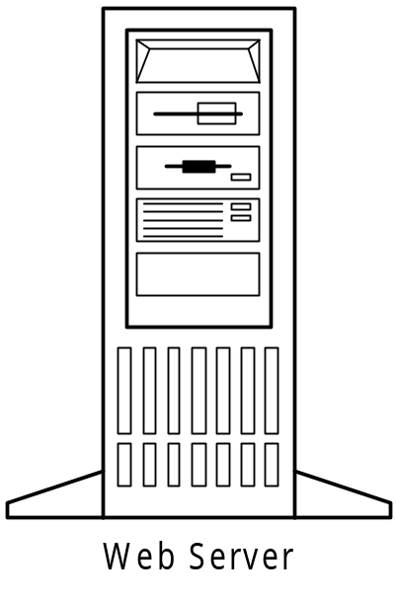

คุณสมบัติเด่น
  ซอร์ซโค้ดนำไปใช้งานหรือศึกษาได้ฟรี
  เป็น Server Side Script
Response
Request

Slide 15
คุณสมบัติเด่น
  ใช้ทรัพยากรของระบบน้อยมาก
  มีความสามารถในการติดต่อกับระบบฐานข้อมูลต่าง ๆ
  มีความสามารถเทียบเท่าภาษาอื่น

Slide 16

คุณสมบัติเด่น
  เป็น Relational Database
  ใช้ภาษา SQL เป็นพื้นฐาน
  สามารถนำมาใช้งานได้ฟรี
  มีความเร็วในการเข้าถึงฐานข้อมูลสูง
  มีการทำงานที่เชื่อถือได้สูง

Slide 17

คุณสมบัติเด่น
  ผู้ใช้สามารถเพิ่มเติมความสามารถเองได้
  Databases for Authentication
  ระบบ Multiple Directory Index
  มีประสิทธิภาพสูงทั้งด้านความเร็วและความน่าเชื่อถือ

Slide 18
วิธีการดำเนินงาน
View Point Definition
Requirement Definition
Tools Study
System Testing
Web Programming
System Design
Error Correcting
Operation and Maintenance

Slide 19
ส่วนประกอบหลักของระบบ
ระบบสมาชิก
ระบบตั้งคำถาม
ระบบตอบคำถามและการให้คะแนน
ระบบการค้นหา

Slide 20
ระบบสมาชิก
ระบบการสมัครสมาชิก มี 2 ประเภทคือ
สมัครเป็นสมาชิก
สมัครเป็นผู้เชี่ยวชาญ
ระบบการเข้าใช้งาน(login) จะมีการทำงานคือ
แสดงคำถามที่มีการเปลี่ยนแปลง
แสดงคำถามใหม่ที่มีผู้ถามเข้ามา(กรณีเป็นผู้เชี่ยวชาญ)
สามารถแก้ไขข้อมูลส่วนตัวได้
สามารถดูประวัติในการถามและตอบของตนได้

Slide 21
ระบบการสมัครสมาชิก
subscribe
result
user
subscribe
information
information
member

Slide 22
ระบบการเข้าใช้งาน(login)
member or expert information
Show information
status
login info
login to system
member or expert information
new or changed question
password , information
Q & A
Change information
current information
edit profile
member
update information

Slide 23
ระบบการตั้งคำถาม
การตั้งคำถามอนุญาตให้ทั้งผู้ใช้ทั่วไปและสมาชิกสามารถตั้งคำถามได้
มีการแบ่งประเภทของคำถาม โดยเก็บประเภทของคำถามไว้ในฐานข้อมูลเพื่อให้ง่ายในการแก้ไขเพิ่มเติม

Slide 24
ระบบการตั้งคำถาม
Cate
selected
user
category
Category
category
Cate ID
question
Post
question
Question
Q & A
detail

Slide 25
ระบบการตอบคำถามและการให้คะแนน
การตอบคำถามอนุญาตให้เฉพาะผู้เชี่ยวชาญเท่านั้นที่สามารถตอบคำถามได้
การให้คะแนนสะสมแก่ผู้เชี่ยวชาญที่ทำการตอบคำถาม มี 2 วิธี คือ
  คะแนนจากการตอบคำถามเร็ว
  คะแนนจากการให้คะแนนของผู้ถามและผู้ที่เข้ามาดูคำถามนั้น

Slide 26
ระบบการตอบคำถามและการให้คะแนน
link of question
select
question info
expert
question
Answer for question
question id
Q & A
post answer and rating
Answer Detail

Slide 27
ระบบการค้นหา
เป็นการค้นหาข้อมูลที่ตรงกับ Keyword ที่ผู้ใช้ต้องการ

Slide 28
ระบบการค้นหา
Keyword
Result
user
search
Question and Answer
Q & A

Slide 29
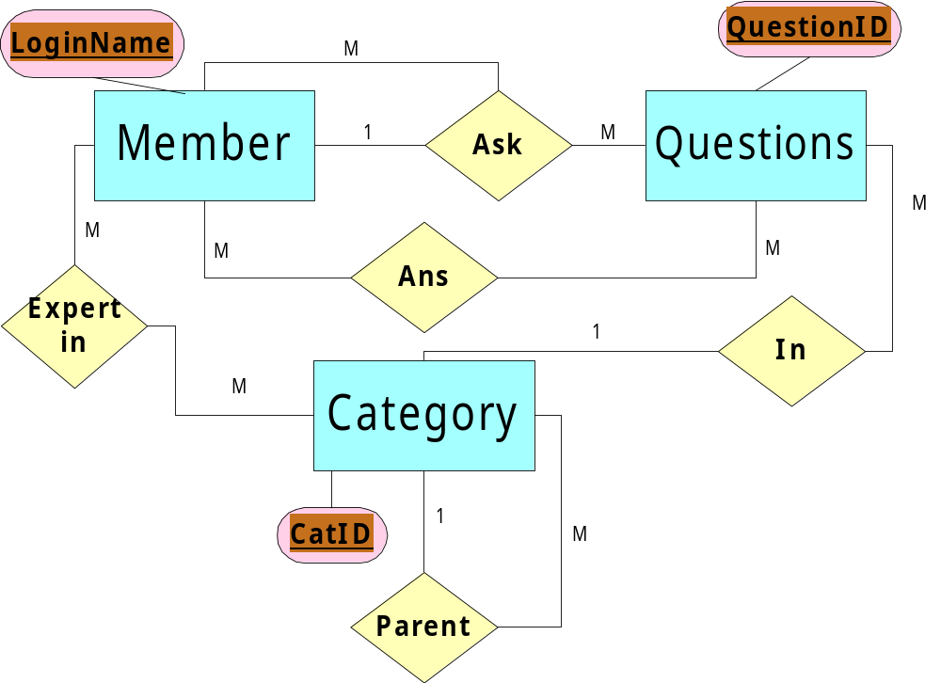
Database Design
ดูรายละเอียดได้ในรายงานหน้า 18

Slide 30
วิธีการดำเนินงาน
View Point Definition
Requirement Definition
Tools Study
System Testing
Web Programming
System Design
Error Correcting
Operation and Maintenance

Slide 31
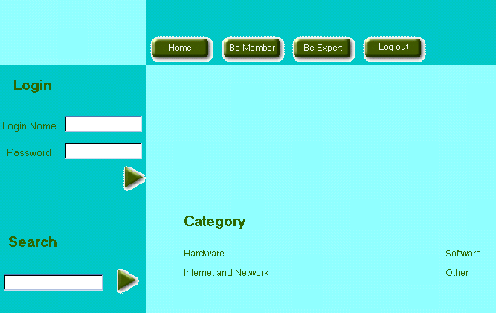
ความคืบหน้าในส่วน Web Programming
(http://161.246.5.56/helpdesk/)
ส่วนที่ใช้ในการ Login
Link สำหรับสมัครเป็นสมาชิกหรือผู้เชี่ยวชาญ
ส่วนที่แสดงประเภทของคำถาม
ส่วนที่ใช้ในการ Search

Slide 32
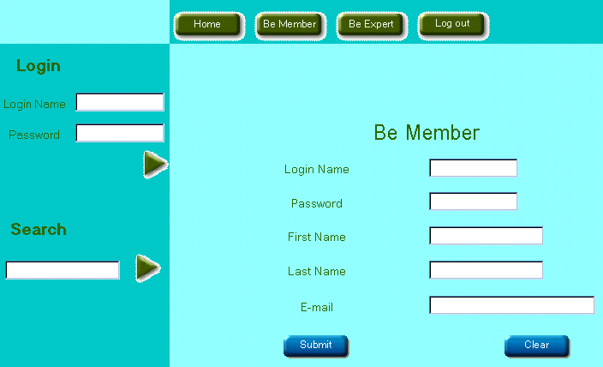
ความคืบหน้าในส่วน Web Programming
(http://161.246.5.56/helpdesk/)
ส่วนที่ใช้ในการสมัครสมาชิก

Slide 33
สรุปประโยชน์ที่จะได้รับจากโครงงาน
เพื่อใช้เป็นส่วนหนึ่งของเว็บไซต์ของภาควิชา
เป็นแหล่งแลกเปลี่ยนความรู้ทางด้านคอมพิวเตอร์
ได้นำความรู้ที่ศึกษาและเรียนมามาประยุกต์ใช้ในการออกแบบ และเขียนโปรแกรม

Slide 34
ระบบตอบปัญหาออนไลน์
End

